Slide 1
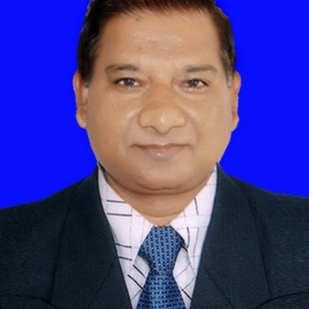
পরিচিতি
শ্রেণিঃ নবম ,শাখাঃ “ক”
বিষয়ঃ গণিত ( ত্রিকোণমিতি )
অধ্যায়ঃ ৯.১
বিশেষ পাঠঃ ত্রিকোণমিতিক সূত্রের
জ্যামিতিক উপায়ে প্রমাণ ও প্রয়োগ
মোট শিক্ষার্থীর সংখ্যাঃ ৫০ জন
উপস্থিত শিক্ষার্থীর সংখ্যাঃ ৪০ জন
মোঃ লোকমান হোসেন খান
সিনিয়র শিক্ষক (গণিত )
চরভদ্রাসন পাইলট উচ্চ বিদ্যালয়
চরভদ্রাসন ,ফরিদপুর ।
Date: 16-Aug-26
Page no-03
Page no-02

Slide 2

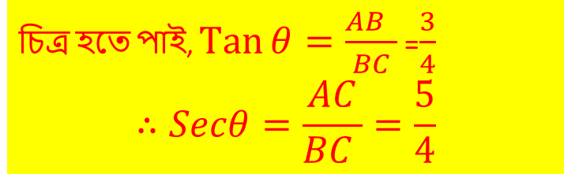
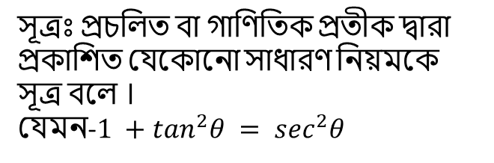
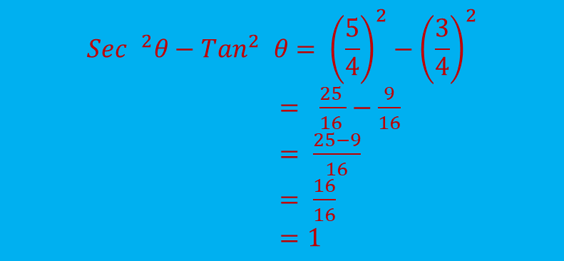
প্রেষণা
নিচের চিত্রটি লক্ষ্য কর:
A
$${Sec}^{ 2}θ−{Tan}^{2 }θ= {\left(\frac{5}{4}\right)}^{2}−{\left(\frac{3}{4}\right)}^{2}$$
$= \frac{25 }{16 }−\frac{9}{16}$
$= \frac{25−9}{16}$
$= \frac{16}{16}$
$=1$
3
5
$$θ$$
C
B
4
চিত্র হতে পাই, $\operatorname{Tan}{θ=\frac{AB }{BC}}$ =$\frac{3}{4}$
$$∴Secθ=\frac{AC}{BC }=\frac{5}{4}$$
সূত্রঃ প্রচলিত বা গাণিতিক প্রতীক দ্বারা প্রকাশিত যেকোনো সাধারণ নিয়মকে সূত্র বলে ।
যেমন-$1 +\tan^{2}θ = \sec^{2}θ$
Page-04
Page no-05

Slide 3

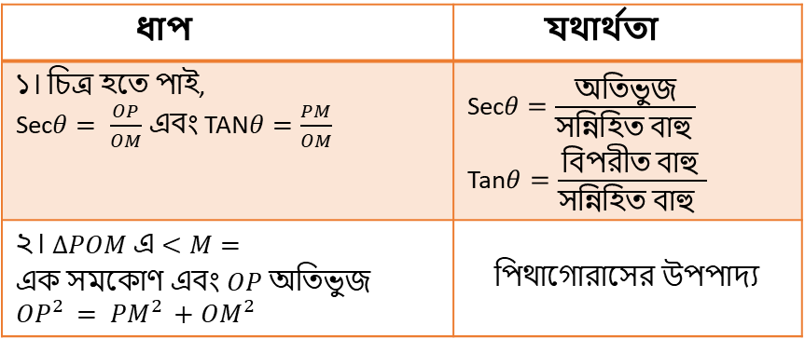
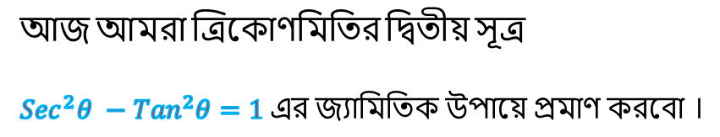
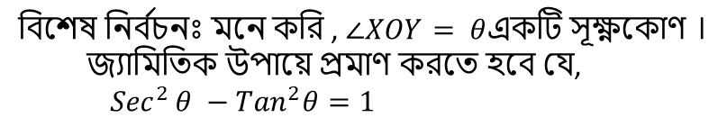

উপস্থাপন
পাঠ ঘোষনা
${Sec}^{2}θ −{Tan}^{2}θ=1$এর প্রমাণ
Y
P
আজ আমরা ত্রিকোণমিতির দ্বিতীয় সূত্র
$${Sec}^{2}θ −{Tan}^{2}θ=1 এর জ্যামিতিক উপায়ে প্রমাণ করবো ।$$
O
$$θ$$
X
M
শিখন ফলঃ
বিশেষ নির্বচনঃ মনে করি , $∠XOY= θ$একটি সূক্ষ্ণকোণ ।
জ্যামিতিক উপায়ে প্রমাণ করতে হবে যে,
$${ Sec}^{2 }θ −{Tan}^{2}θ=1$$
এই পাঠ শেষে শিক্ষার্থীরা------------------------
১। সূত্র কি তা বলতে পারবে
২। পিথাগোরাসের উপপাদ্যটি বর্ননা করতে পারবে
৩। জ্যামিতিক উপায়ে ত্রিকোণমিতিক সূত্র প্রমাণ
করতে পারবে ।
৪। সূত্র প্রয়োগ ক’রে গাণিতিক সমস্যাবলী সমাধান
করতে পারবে ।
অঙ্কণঃ OY রশ্মিস্থ যেকোনো বিন্দু P হতে $PM⊥OX আঁকি ।$
ধাপ | যথার্থতা
১। চিত্র হতে পাই, Sec$θ= \frac{OP}{OM}$ এবং TAN$θ=\frac{PM}{OM}$ | Sec$θ=\frac{অতিভুজ}{সন্নিহিত বাহু }$ Tan$θ=\frac{বিপরীত বাহু }{সন্নিহিত বাহু }$
২। $∆POM এ<M=এক সমকোণ এবং OP অতিভুজ$ $${OP}^{2 }= {PM}^{2 }+{OM}^{2}$$ | পিথাগোরাসের উপপাদ্য
Page no-06
Page no-07

Slide 4
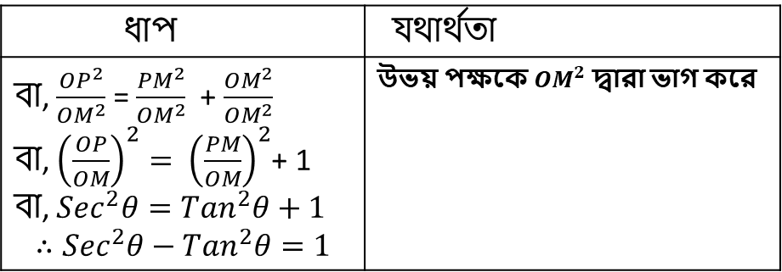


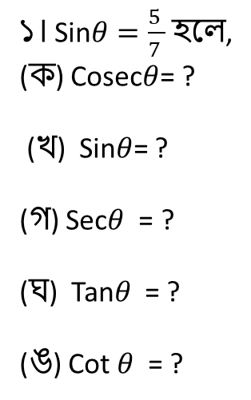
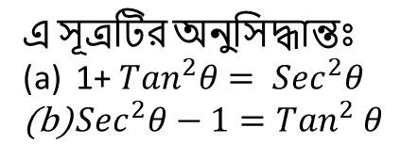
জোড়ায় কাজঃ
ধাপ | যথার্থতা
বা, $\frac{{OP}^{2}}{{OM}^{2}}$ = $\frac{{PM}^{2}}{{OM}^{2}}$ + $\frac{{OM}^{2}}{{OM}^{2}}$ বা, ${\left(\frac{OP}{OM}\right)}^{2}= {\left(\frac{PM}{OM}\right)}^{2}$+ 1 বা, ${Sec}^{2}θ={Tan}^{2}θ+1$ $$∴{Sec}^{2}θ−{Tan}^{2}θ=1$$ | উভয় পক্ষকে ${OM}^{2}$ দ্বারা ভাগ করে
$$\frac{7}{5}$$
১। Sin$θ=\frac{5 }{7 }$ হলে,
(ক) Cosec$θ$= ?
(খ) Sin$θ$= ?
(গ) Sec$θ$ = ?
(ঘ) Tan$θ$ = ?
(ঙ) Cot $θ$ = ?
এ সূত্রটির অনুসিদ্ধান্তঃ
1+ ${Tan}^{2}θ= {Sec}^{2}θ$
${Sec}^{2}θ−1={Tan}^{2} θ$
A
একক কাজ
১।
8
B
6
C
(ক) AC বাহুর দৈর্ঘ্য কত ?
(খ) বিপরীত বাহু = কত ?
(গ) সন্নিহিত বাহু = কত ?
Page no-06
Page no-07

Slide 5

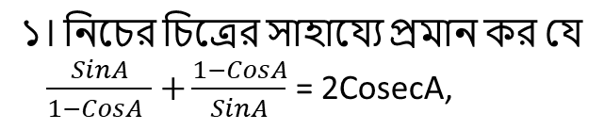
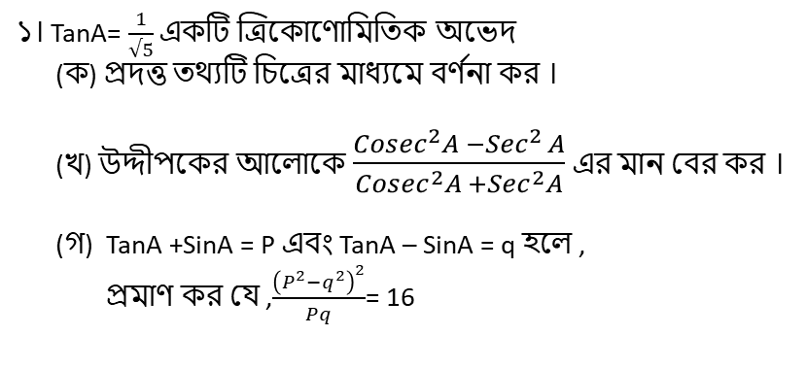

বাড়ির কাজ
দলীয় কাজঃ
১। নিচের চিত্রের সাহায্যে প্রমান কর যে
$\frac{SinA}{1−CosA }$ $+\frac{1−CosA}{SinA}$ = 2CosecA,
A
5
4
B
C
১। TanA= $\frac{1}{√5}$ একটি ত্রিকোণোমিতিক অভেদ
(ক) প্রদত্ত তথ্যটি চিত্রের মাধ্যমে বর্ণনা কর ।
(খ) উদ্দীপকের আলোকে $\frac{{Cosec}^{2}A −{Sec}^{2 }A}{{Cosec}^{2}A +{Sec}^{2}A}$ এর মান বের কর ।
(গ) TanA +SinA = P এবং TanA – SinA = q হলে ,
প্রমাণ কর যে ,$\frac{{\left(P^{2}−q^{2}\right)}^{2}}{Pq}$= 16
২। CotA = $\frac{8}{15}$ হলে, SinA ও SecA এর মান নির্ণয় কর ।
Page no-06
Page no-07

Slide 6


সবাই সুস্থ্য থাকো …… এ কামন ক’রে শেষ করছি ।ধন্যবাদ
Page no-06
Page no-07

